Slide 1
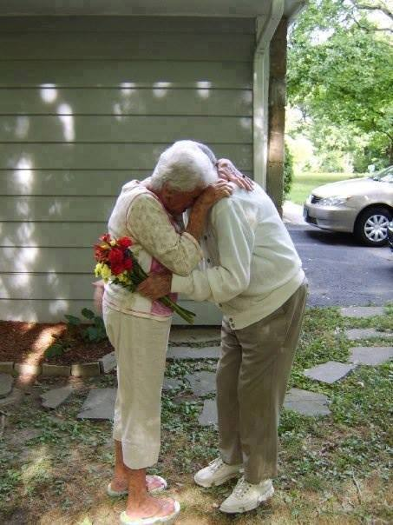
Demenz
Dieses Foto zeigt ein Ehepaar am seinem 60. Hochzeitstag.
Er hatte Alzheimer und konnte sich weder an seine Kinder
noch an sein zuhause erinnern. Aber jedesmal wenn er seine
Frau sah sagte er: “Seht euch meine wunderschöne Frau an“!!!

Slide 2
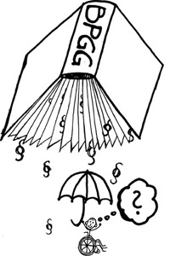
Demenz
Keine Abwandlung einer normalen psychischen Altersveränderung!
Unterschied normaler Altersprozess geistiger Fähigkeiten/Demenz: Muster der Defizite
90% der Demenzerkrankungen :Demenz vom Alzheimer – Typ oder eine vaskuläre Demenz (Multiinfarkt –Demenz).
Bei 10% der Demenzerkrankungen liegt eine internistische oder neurologische Erkrankung zugrunde (sekundäre Demenz).

Slide 3
Demenz/Häufigkeit
100.000 Demenzkranke in Österreich, zwei Drittel davon - Frauen.
Da die Lebenserwartung  - bis 2050 bis zu 270.000 Demenzerkrankte.
Im Jahr 2050 könnte jede/r zwölfte Österreicherin/Österreicher über 60 dement sein.
(Statistik Austria)

Slide 4
Hauptgruppen der Demenz
1. Primäre Demenz –Erkrankungen
Degenerative Demenz (Demenz vom Alzheimer- Typ)
Ursache: primäre Hirnschädigung
Die häufigste Form der Demenzerkrankungen.
Gehirnzellen und deren Verbindungen untereinander sterben ab. Vorwiegend in Bereichen des Gehirns, die für die Gedächtnisbildung wichtig sind. Ist die Krankhafte Bildung bzw. Ablagerung falscher Eiweiße, so genannter Beta-Amyloid-Proteine, im Gehirn die Ursache des Zelltodes? Diese verklumpen zwischen den Nervenzellen und bilden die bei Alzheimer typischen Plaques im Gehirn. Häufigkeit: 60%

Slide 5
Hauptgruppen der Demenz
Vaskuläre Demenz
a) Multiinfarkt- Demenz
b) Subcorticale Demenz
Ursachen: Atrophie der Hirnrinde, kleine Hirninfarkte, TIA Häufigkeit: 30%

Slide 6
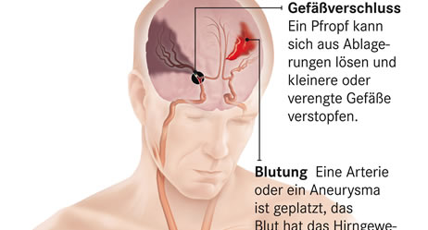

Slide 7
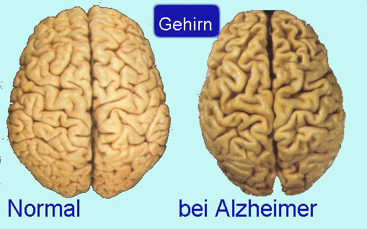

Slide 8
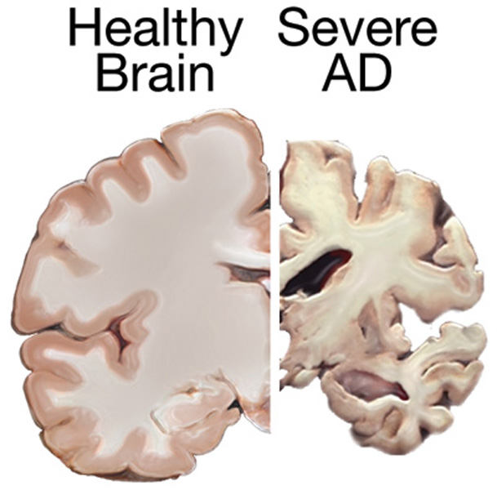

Slide 9
2. Sekundäre Demenz – Erkrankungen Internistische Erkrankungen
Ursachen: Vit. B- Mangel, Schilddrüsen -Erkrankungen, Leber –Nierenversagen, Stoffwechselerkrankungen
Neurologische Erkrankungen
Ursachen: Hirntumore, Parkinson, Multiple Sklerose
Häufigkeit: 10%
Symptome
Frischgedächtnis oder Merkfähigkeitsstörungen
Sie sind „verwirrt“, desorientiert, verlegen Gegenstände
Erzählen ständig dasselbe, können nichts neues mehr lernen
Streiten ihre Vergesslichkeit ab
Misstrauisch, aggressiv, depressiv

Slide 10
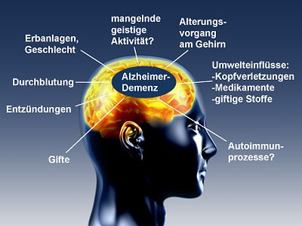

Slide 11
Demenz
Weiterer Verlauf:
Altgedächtnis oder Erinnerungsstörungen
Aphasie (Wortfindungsstörungen), Agnosie (Störung der Erkennungsfähigkeit) und Apraxie (keine zielgerichtete Tätigkeit),
vernachlässigen sich und die Wohnung, Unterstützung in den ATL`s
Erkennen Partner und Kinder nicht mehr.
Sprechen mit oder suchen die verstorbenen
Zuletzt vergessen sie Teile der Biografie. Einzelne, emotionale Teile werden am längsten behalten und die Kindheit.
Angst
Antriebsstörungen bei ca. der Hälfe der erkrankten (weglaufen, Unruhe…)
Depressionen bei ca. einem Drittel
Wahn und Aggressivität

Slide 12
Was kann ich tun um dement zu werden?
Einflussfaktoren / Evidenz (Auswahl)
Hormone 4
Ernährung (mediterrane Diät) 4
Schlaganfälle 3
Niedriger Folsäurespiegel 3
Metabolisches Syndrom 3
Niedrige Schulbildung 2
Körperliche Inaktivität 2
Depression i. d. Anamnese 2
Genetische Faktoren 1
Lebensalter 1
1 = gesichert 2 = sehr wahrscheinlich
3 = wahrscheinlich 4 = möglich

Slide 13
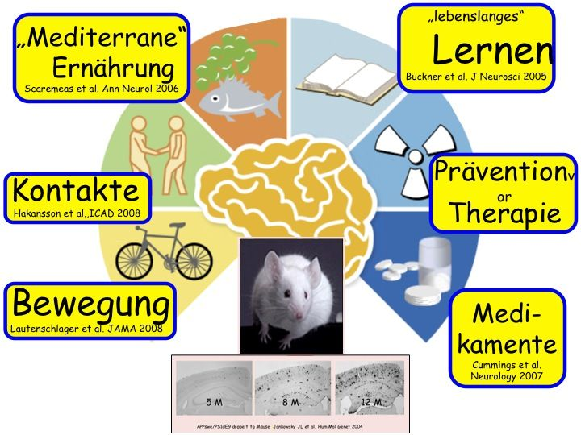

Slide 14
Wieviel vergessen ist normal?
Viele ältere Menschen haben Angst, an einer Demenz zu leiden, weil sie im Alltag Dinge vergessen.
Balance finden zwischen Panikmache und Aufmerksamkeit für erste Anzeichen.
Beispiel: Ein Großvater wurde aufmerksam als er neben den alltäglichen Vergesslichkeiten, eines Tages vergaß sein Enkelkind vom Kindergarten abzuholen. Die Besonderheit dabei: es war seine tägliche Aufgabe und sein Enkelkind bedeutet im sehr viel.
Begründete Sorge, da er etwas sehr Bedeutsames vergessen hatte, ohne dass er anderweitig abgelenkt war.

Slide 15
Einteilung der Demenzsymptomatik
1. Frühstadium
Geringe Gefährdung
Schwere der Pflege → erträglich
Primärsymptomatik (sicher auftretende Symptome)
Intelligenzschwund → Störung abstraktes Denken
Urteilsschwäche, Fehlentscheidungen
Merkfähigkeitsschwäche (KZG)
Wortfindungsstörung
Orientierungsstörung v. a. zeitlich
WESENSVERÄNDERUNG: affektlabil, ratlos, ängstlich, antriebsarm
seel. Symptome bei organischer Hirnleistungsschwäche, also Hirnleistungsschwäche + Persönlichkeitsveränderung.
Sekundärsymptomatik (mögliche Symptome)
Reizbarkeit,
Depressive Verstimmungszustände: Traurigkeit, sozialer Rückzug
Wahnideen: Beeinträchtigungs-, Verfolgungs- und Bestehlungsideen; Verarmungs- und Eifersuchtsideen

Slide 16
Einteilung der Demenzsymptomatik
  2.Mittelschweres Stadium
  Gefährdung → deutlich
  Schwere der Pflege → schwierig
Gedächtnisstörung (LZG) Orientierungsstörung zeitlich u. örtlich mit Weglaufgefahr
Sprachstörungen: Verständnis gestört und Aphasie Handfertigkeitsstörung (Ankleiden, Haushalt)
Erkennungsstörung (Agnosie)
3. Spätstadium
Gefährdung → stark
Schwere der Pflege → kaum zu ertragen
Gedächtniszerfall
Sprachzerfall
Agnosie (erkennt nichts mehr)
Persönlichkeitszerfall: apathisch, abgestumpft → „leere Hülle“
Depression und Angst
Psychomotorische Unruhe (Agitation)
Aggressivität, Wiederholungszwang (Perseveration): immer wieder dasselbe tun, fragen
Tag-Nacht-Umkehr (nächtliche Unruhe)
Drang- Inkontinenz
Krampfanfälle (15 %)
Schwere Verhaltensstörung: aggressiv
Körperliche Störungen → geht u. sitzt nicht, hält den Kopf nicht,
stereotype Bewegungen
Inkontinenz ;
Infektionen → Tod infolge Pneumonie, Sepsis

Slide 17
Unterschiede
Demenz Alzheimertyp
Aphasie
Apraxie
Agnosie
Schleichender und fortschreitender Verlauf
Vaskuläre Demenz
Aphasie
Apraxie
Agnosie
Lähmungen
Gangstörungen

Slide 18
10 Warnzeichen
Vergesslichkeit mit Auswirkung auf die Arbeit/Alltag
Schwierigkeiten mit gewohnten Handlungen
Sprachprobleme
Räumliche und zeitliche Orientierungsprobleme
Eingeschränkte Urteilsfähigkeit
Probleme mit dem abstrakten Denken

Slide 19
10 Warnzeichen
Liegenlassen von Gegenständen
Stimmungs- und Verhaltensänderungen
Persönlichkeitsänderungen
Verlust der Eigeninitiative

Slide 20
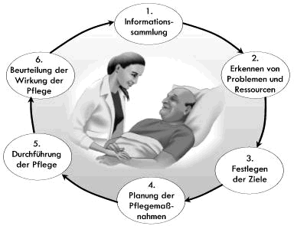

Slide 21
Orientierung / Desorientierung
Orientierung = kognitive (denken) Fähigkeit, sich bezüglich Zeit, Ort, Situation und der eigenen Person zurechtzufinden.
Inkonstante Orientierung =Orientierungsstörung
Fehlende Orientierung = Desorientiertheit.

Slide 22
Orientierung / Desorientierung
1) Örtliche Desorientierung:
kann seinen Geburtsort nicht benennen,
keine zutreffenden Aussagen über derzeitigen Aufenthaltsort oder Wohnort
kann die Postanschrift seiner Wohnung nicht nennen,
kann auch keine Wegbeschreibungen zu ihm bekannten Orten abgeben,
Umgebung kommt ihm fremd vor,
findet Gegenstände nicht,
verfehlt angegebene Richtungen und verläuft sich ständig,
fragt ständig, wo er sich und wo sich was befindet,
zeigt sich verängstigt,
Mögliche verbale Äußerungen:
Wo bin ich (hier)?
Wo ist mein Zimmer / Wo ist die Toilette etc.?
Fassadenverhalten (Vorgeben von Wissen)
Erkrankte Personen betreten fremde Zimmer
Personen legen sich einfach in fremde / falsche Betten usw.

Slide 23

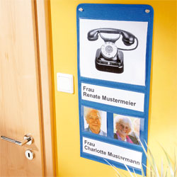
TIPP - ÖRTLICHE ORIENTIERUNG
Zuhause = die beste Orientierungshilfe: vertraute Möbel, Bilder, Geräusche, Teppiche, Gerüche, Erinnerungsstücke in der Vitrine (Pokale!)
Vertrauter Weg zur Toilette - selbst nachts
Zuhause behält der Kranke am längsten seine
Selbständigkeit
(oftmals rapider Verfall in fremder Umgebung)
Orientierungstraining in der Umgebung:
Vertraute Wege beim Spazierengehen benutzen"

Slide 24
Orientierung / Desorientierung
2) Zeitliche Desorientierung:
keine Angaben über aktuelle Tageszeit, bestehenden Tagesabschnitt oder aktuelles Datum
kann den derzeitigen Monat oder die jeweilige Jahreszeit nicht bestimmen,
weiß über bevorstehende Ereignisse und ihre Bedeutung nicht Bescheid,
verwechselt Daten und Termine
zeigt sich verunsichert,
Uhrzeit wird nicht (mehr) erkannt
Personen leben im Langzeitgedächtnis
ständiges fragen nach der Zeit oder dem Datum

Slide 25
TIPP - ZEITLICHE ORIENTIERUNG
Rituale
Feste vorbereiten und feiern.
Gut sichtbare Kalender aufhängen und dabei das tägliche Datum hervorheben.
Gut sichtbar Uhren mit großen Zeigern aufstellen.
Sanduhren oder Eieruhren können helfen, kurze Zeitspannen verständlich zu machen.
Ersetzen Sie exakte Zeitangaben wie z.B. 14.00 Uhr durch Angaben wie „nach dem Mittagessen“ oder „wenn die Waschmaschine fertig ist“.
Lassen Sie notwendige Informationen wie das tägliche Datum unauffällig ins Gespräch einfließen.

Slide 26
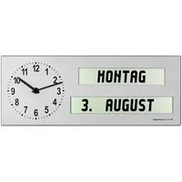
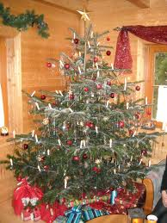
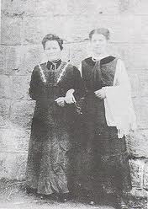

Slide 27
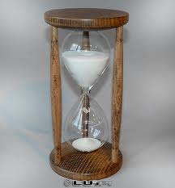
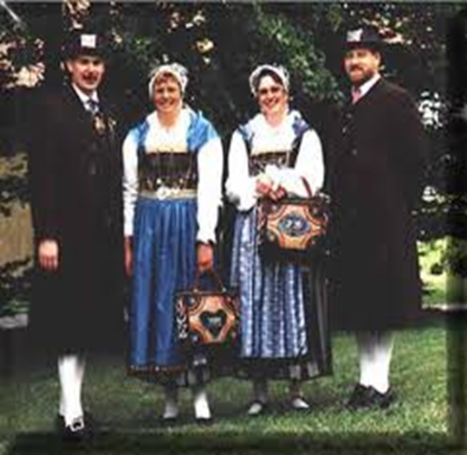

Slide 28
Orientierung / Desorientierung
3) Personelle Desorientierung (auch: fehlende Orientierung zur Identität/zur Person):
kann seinen Familiennamen, Vorname und/oder Geburtsname nicht benennen,
weiß seinen Familienstand nicht,
weiß sein Geburtsdatum bzw. sein Alter nicht,
kann keine Auskunft über seinen erlernten und ausübenden Beruf geben,
weiß nicht, ob und wie viel eigene Kinder, ein Ehepartner, existieren,
zeigt sich verstört,

Slide 29
Tipps
Die angestammte Rolle belassen!
Respekt!
Nicht den Boss zum Opi machen!
Rituale pflegen!
Der altgewohnte Platz bei Tisch - Identität
Erinnerungsinseln pflegen!
Von früher erzählen lassen!
    aufmerksam zuhören,
    nachfragen, aber nicht korrigieren
    auf das Gefühl des Kranken kommt es an!

Slide 30
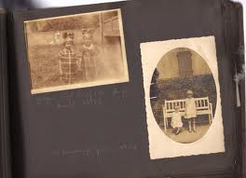
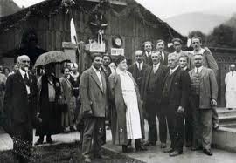

Slide 31
Orientierung / Desorientierung
  Gemeinsame Aktivitäten und Gewohnheiten pflegen
    Bekannte Lieder und Melodien
  Familien- und Urlaubsfotos
  Aber: Nur solange, wie sich der Kranke darauf noch wiedererkennt!
Selbstwertgefühl stärken!
4) Situative Desorientierung:
kann Gründe für derzeitigen Aufenthalt bzw. Gegenwärtigkeit nicht benennen,
kann keine Auskunft über Her- und Ankunft abgeben,
kann Eigenschaften von Dingen nicht beschreiben,
kann Funktionen und Positionen Menschen nicht zuordnen,
kann Gebrauchsgegenstände nicht bestimmen bzw. unterscheiden,
ratlos, …

Slide 32
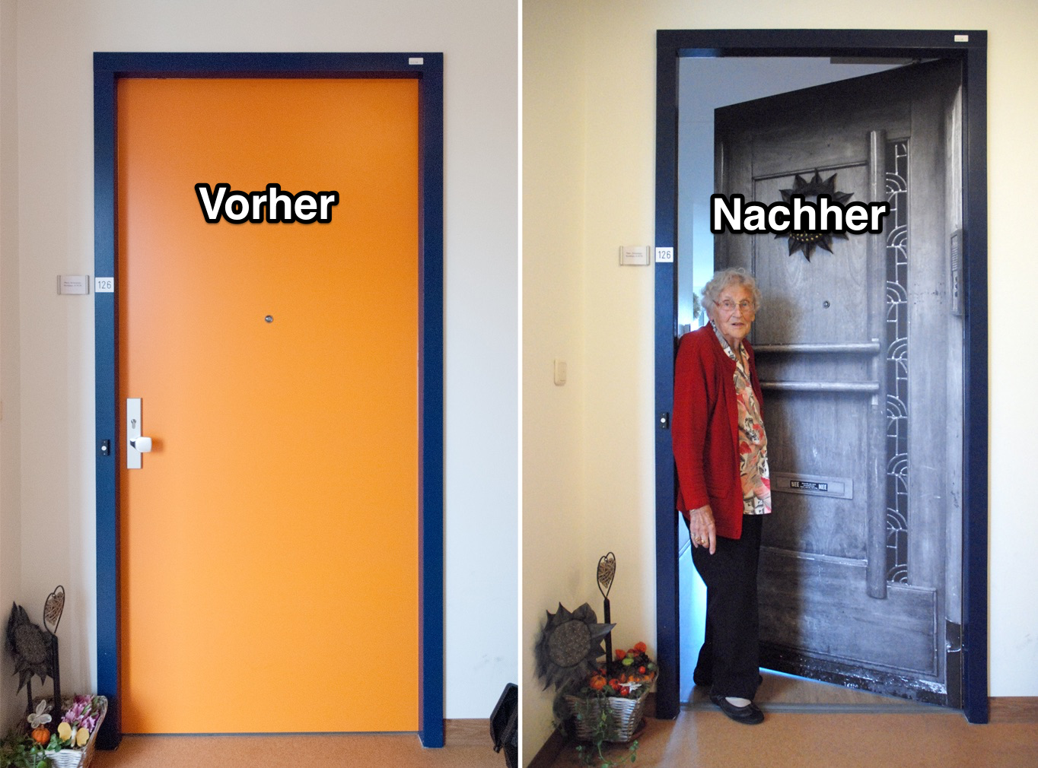

Slide 33
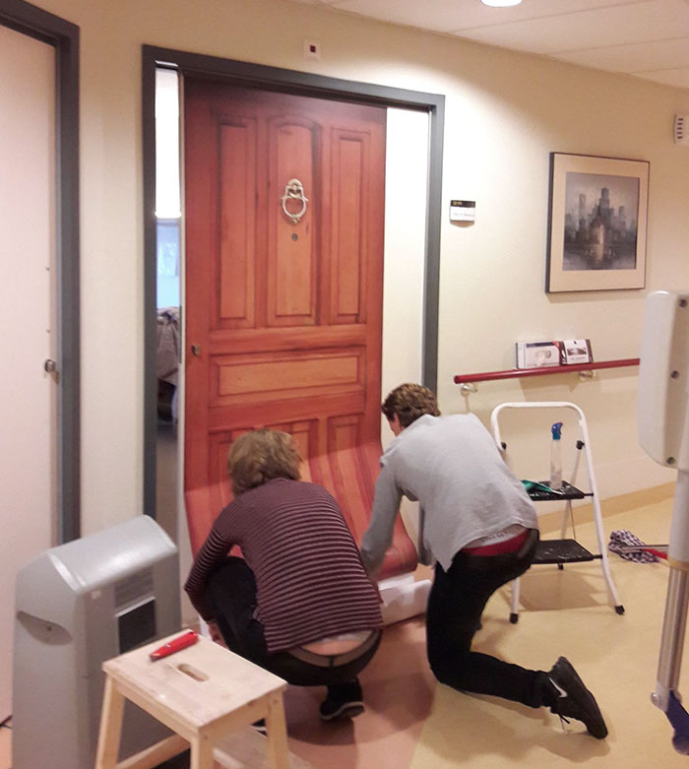

Slide 34
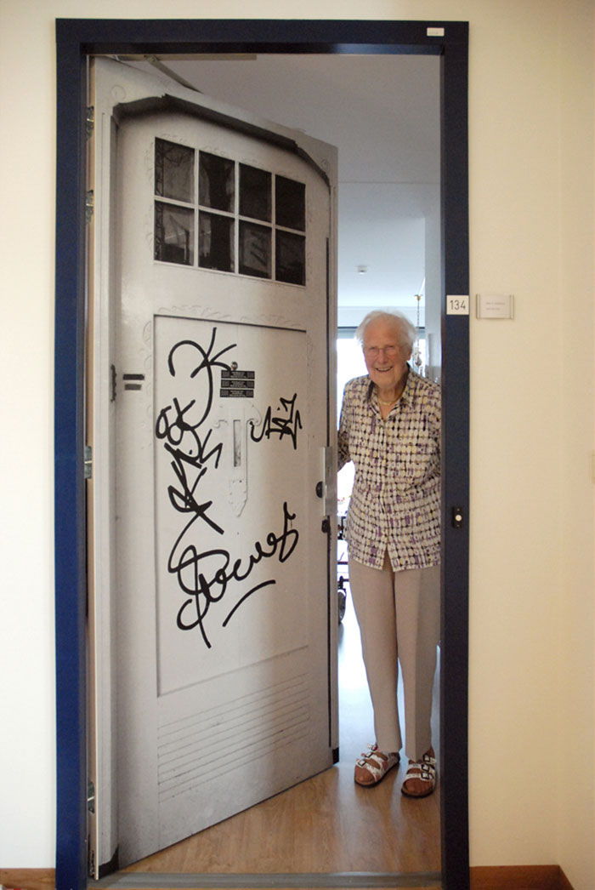

Slide 35
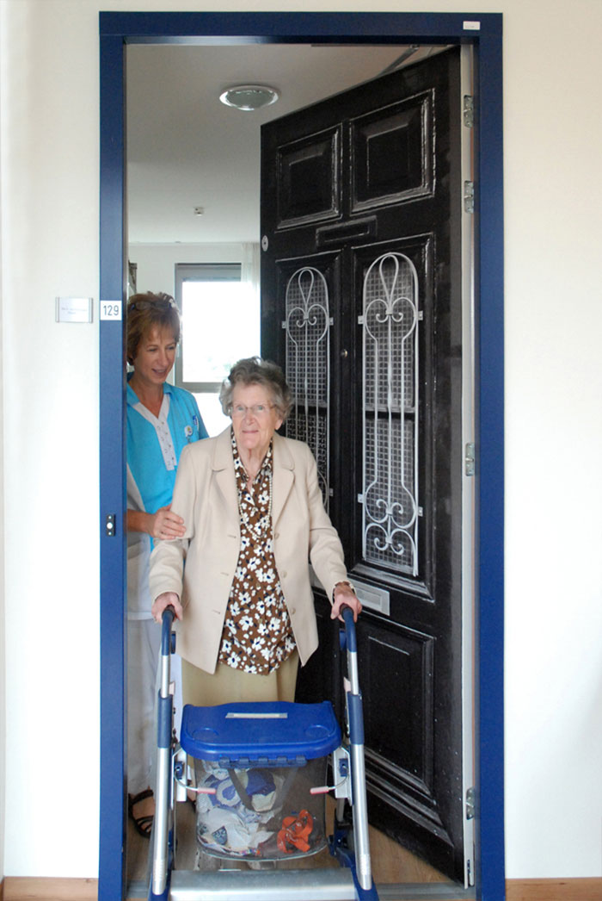

Slide 36
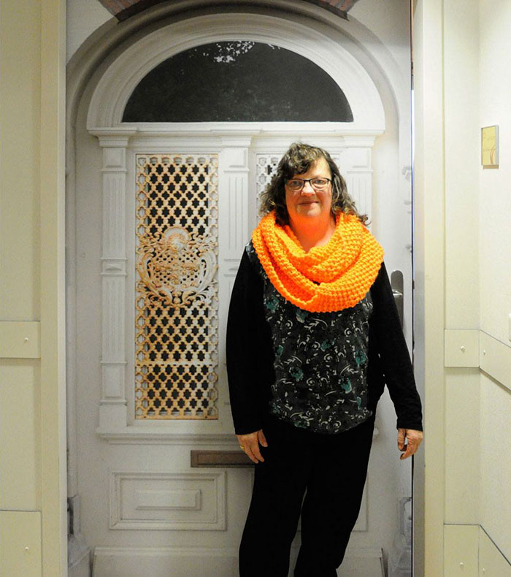

Slide 37
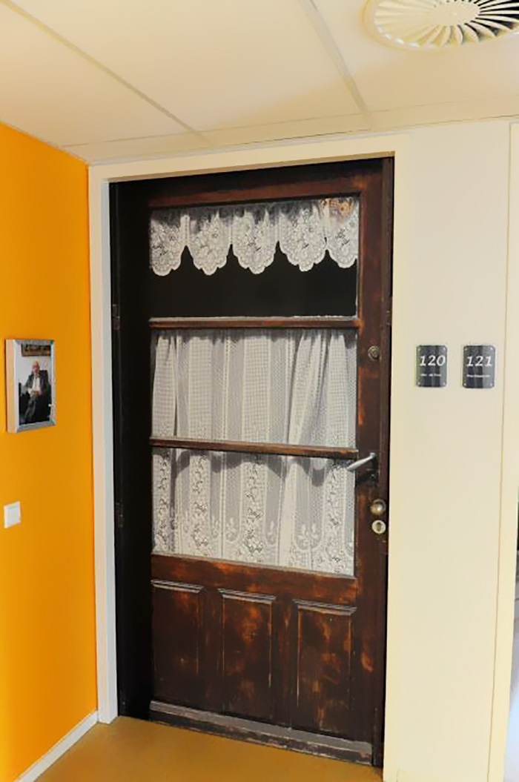

Slide 38
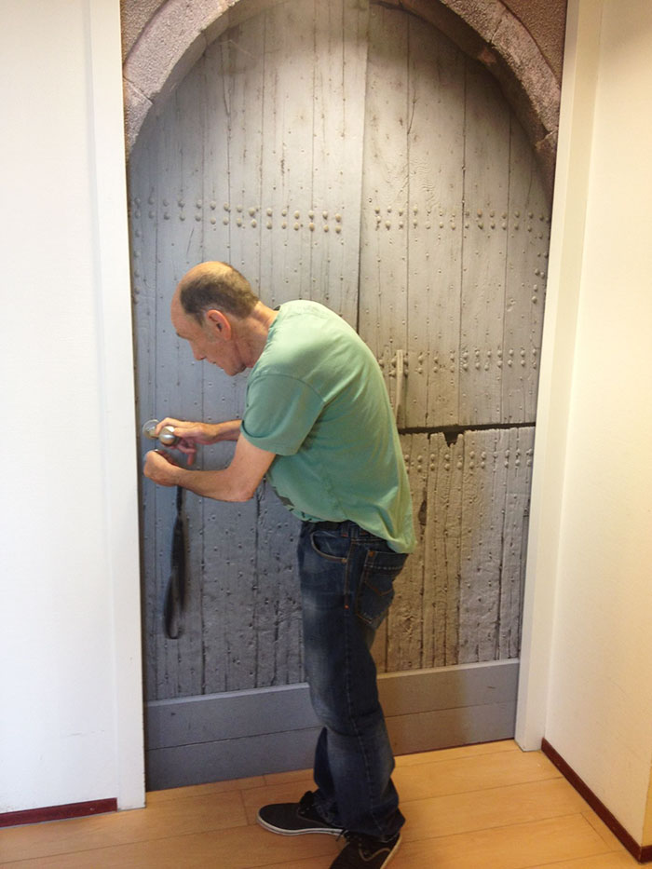

Slide 39
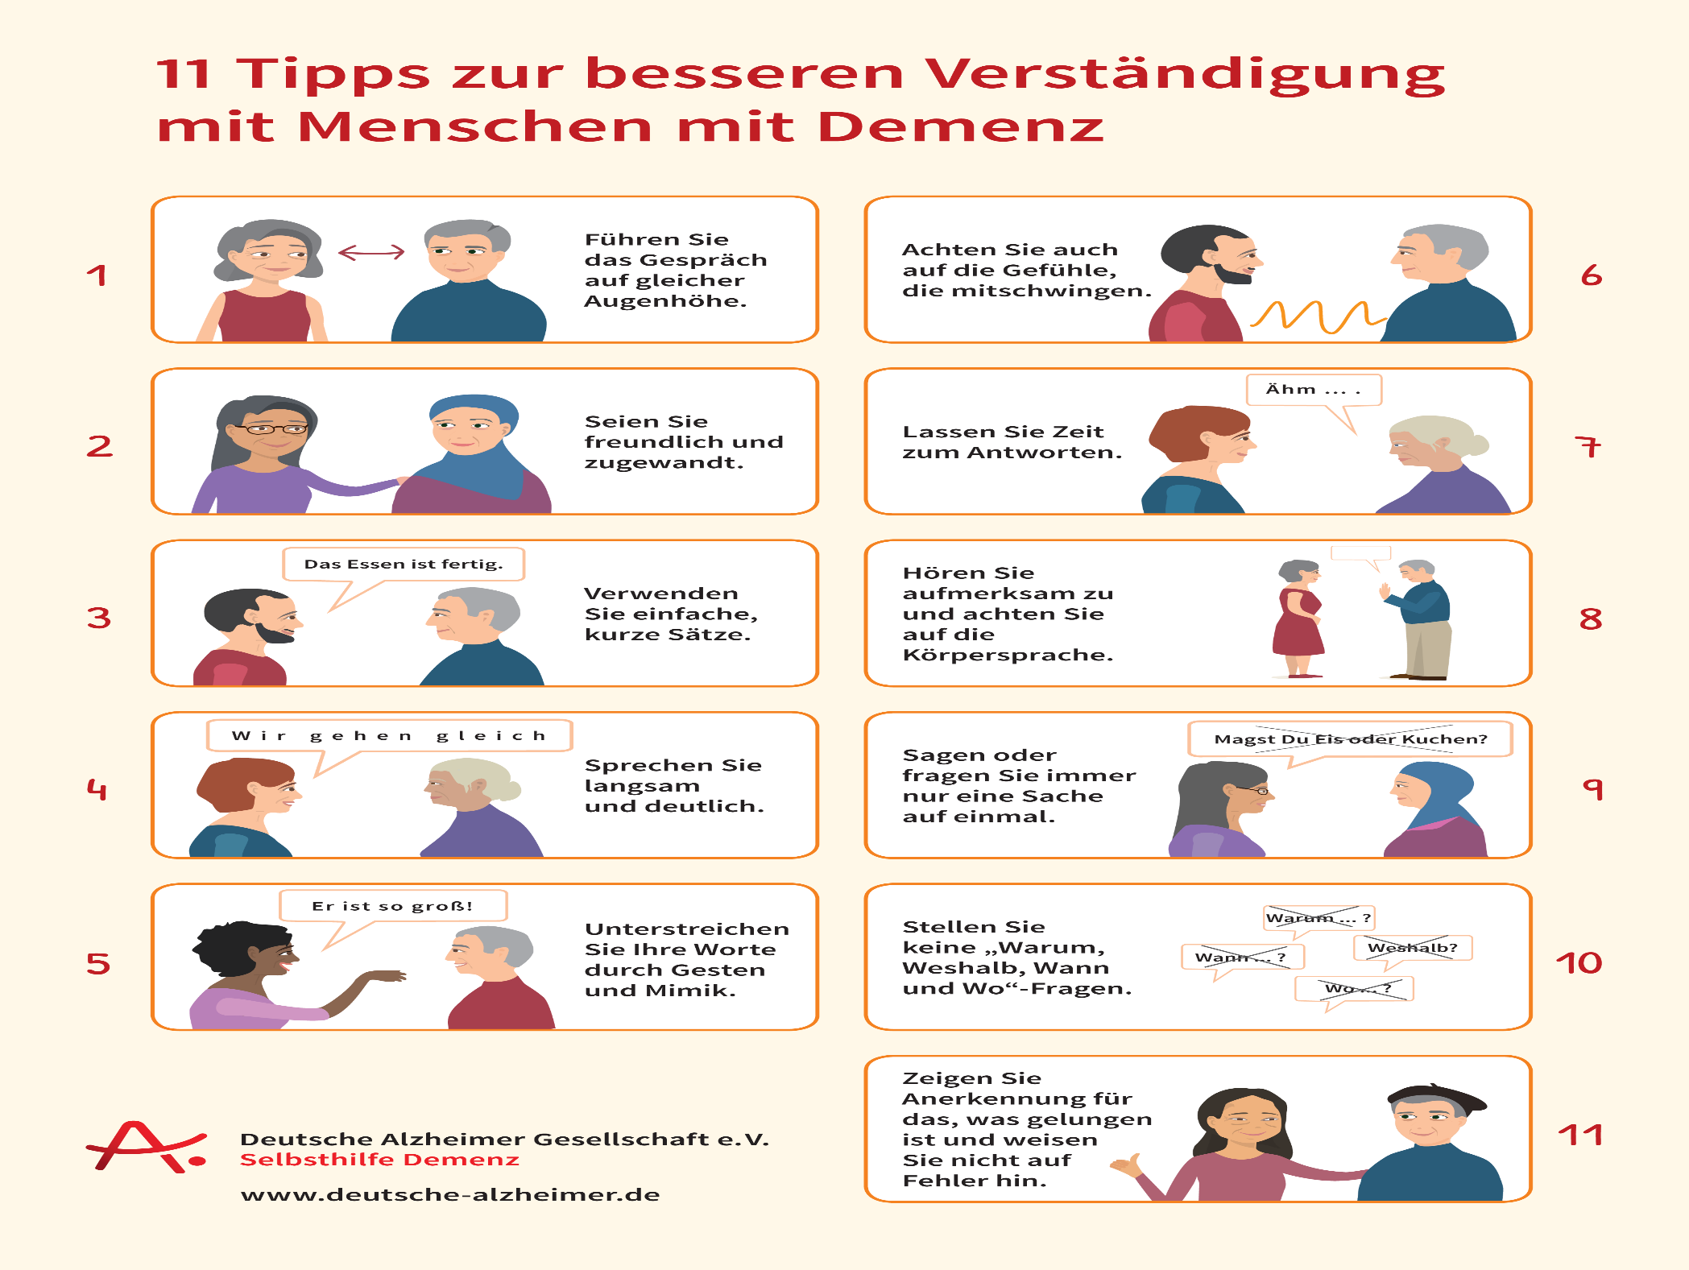

Slide 40
AEDL- Anregungen zur Pflege von Menschen mit Demenz
Kommunizieren
Milieusprache, Dialekt
  Redewendungen und Dialekt der Herkunftsfamilie. (Prof. Erwin Böhm "Wir pflegen Menschen nicht Betten", Begründer des psychobiografischen Pflegemodells)= individuelle Biografie
Wertschätzung, Empathie
  Empathie
  Wertschätzung
Vertrautheit schaffen
  Voraussetzung jeden Gespräches ist es, zu dem Menschen mit Demenz eine Vertrautheit zu schaffen.

Slide 41
AEDL-Anregungen zur Pflege von Menschen mit Demenz
Diana-Effekt beachten
Augenkontakt, wertschätzende Ansprache, vorsichtige Berührung
persönliche Anrede überprüfen
  Betroffene reagieren je nach Demenzstadium unterschiedlich auf unsere Anrede. Anrede nach Wunsch ,Prägung und seiner geistigen Erreichbarkeitsstufe. Die Reaktion auf den Spitznamen, den Vornamen usw. wird im Team besprochen und dokumentiert.
Warum- Fragen vermeiden
  Nie nach einem "Warum" fragen. Wie, Wo, Was, Wer etc. Fragen die mit Ja oder Nein beantwortet werden können.

Slide 42
AEDL- Anregungen zur Pflege von Menschen mit Demenz
  Sich Bewegen
sinnvolle Bewegungen
Einfache Dinge, wie z.B. selbst eine Flasche zu öffnen, sich ein Getränk einzugießen, Vorhänge auf- und zuzuziehen oder das Bett selbst zu machen
Vitale Funktionen des Lebens aufrechterhalten
Bewegung an frischer Luft
Sich pflegen
keinen Waschzwang ausüben
  nach ihren eigenen Gewohnheiten waschen/pflegen lassen.
Badezeit den Gewohnheiten anpassen
  Kein «Badeplan« sondern nach Wunsch baden. Baden kann Überforderung bedeuten (Nacktheit, Privatsphäre, mehrere Dinge auf einmal tun müssen…Temperatur)!

Slide 43
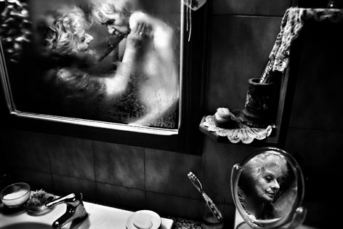

Slide 44
AEDL-Anregungen zur Pflege von Menschen mit Demenz
sparsamer Gebrauch oder Verzicht von Pflegeprodukten und Badelotionen
  Viele der heute alten Menschen gehen mit Seifen oder Cremes sehr sparsam um. Sie waren früher teuer und galten als Luxusartikel. Kernseife wurde meist nur verwendet, wenn man wirklich schmutzig war. Baden oder Duschen als möglichst angenehmes Ereignis
Essen und trinken
gemeinsame Mahlzeiten
solange wie möglich an gemeinsamen Mahlzeiten teilnehmen. Fingerfood anbieten
Tischgebet sprechen
  Je nach Religion oder Kultur vor oder nach dem Essen ein Tischgebet sprechen.

Slide 45
AEDL-Anregungen zur Pflege von Menschen mit Demenz
Aktivierende Tischkultur, die Erinnerungen weckt
  Rituale der Sonn -und Feiertage ( weiße Tischdecke, besonderes Geschirr, besondere Speisen). Kittelschürzen oder Stoffservietten statt infantile Lätzchen
  Esstraining
  Benötigt der Mensch mit Demenz Hilfe oder nur Zeit?
Entscheidungstraining
  Tee oder Kaffee? Mit Milch oder Zucker? Vorgesüßte oder mit Milch versehene Getränke sollten tabu sein.
Ursachenforschung, wenn nicht aufgegessen wird
  Nach Entbehrungen und Hungersnot ist es für die heute alten Menschen eine Sünde, Essen zu verweigern oder wegzuwerfen. Trotzdem entwickeln sie Strategien, wie sie das Essen, das sie nicht kennen oder mögen, verschwinden lassen .
  Abstände der Essenszeiten beachten

Slide 46


Slide 47
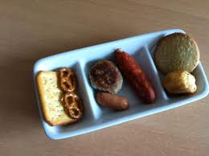

Slide 48
AEDL-Anregungen zur Pflege von Menschen mit Demenz
Ausscheiden können
praktisch handhabbare Einlagen
  Netzhöschen mit Inkontinenzmaterial bevorzugen, die wie eine Hose hoch- und hinuntergezogen werden können.
Sich Kleiden
eigene Kleiderwünsche berücksichtigen
  Selber aussuchen lassen. Ist die Kleiderwahl ungewöhnlich, überprüfen, ob die Wahl beabsichtigt und sich eine Handlungslogik dahinter verbirgt.
  Eine alte Dame zog ihren Büstenhalter über das Unterhemd an, damit er nicht auf der Haut scheuerte. Ein alter Herr zog sein Unterhemd mit der Hinterseite nach vorne an, damit sein Brustausschnitt höher war.
  Kleidung gemeinsam aussuchen!

Slide 49
AEDL- Anregungen zur Pflege von Menschen mit Demenz
Strümpfe oder Strumpfhosen nach Gewohnheit
  Strümpfe, mit Strumpfbändern oder Strapsen gehalten, anstatt Strumpfhosen
Ruhen und schlafen
Psychopharmaka oder Schlafmedikationen nur im Notfall .
Zubettgeh-Rituale
  « wie ein Kreuzzeichen, ein gemeinsames Abendgebet, ein kurzes Gespräch oder ein »Betthupferl«
eigene Bettwäsche
Wärmflasche aus der Prägungszeit
individuelle Schlafgewohnheiten und individuellen Schlafplatz ermöglichen
individuelle Schlafzeiten berücksichtigen

Slide 50
AEDL-Anregungen zur Pflege von Menschen mit Demenz
Sich beschäftigen
»Sinn finden« durch »Beschäftigung« mit lebenspraktischen Tätigkeiten
„Wer rastet der rostet!« . Frauen meist lebenspraktische Tätigkeiten aus dem Haushalt. Männer werden mit Holzarbeiten, Kehren, Tiere füttern, Gartenarbeit, usw. beschäftigt.
Sich als Mann oder Frau fühlen und verhalten
Die geschlechterspezifischen Rollen leben lassen
  Frauen waren für den Haushalt und die Kindererziehung zuständig, Männer für die so genannte schwere, körperliche Arbeit und die finanzielle Versorgung der Familie.

Slide 51
AEDL-Anregungen zur Pflege von Menschen mit Demenz
Für eine sichere/fördernde Umgebung sorgen
strukturierter Tagesablauf
  Ein strukturierter Tagesablauf gibt Orientierung und Sicherheit.
  Milieugestaltung
    Alte Möbelstücke, abgewetzte Sessel geben Sicherheit und Orientierung , sowie »Daheimgefühl« .
Ausreichende Lichtquellen
  Ausreichende Lichtquellen verhindern Schattenbildungen , gut ausgeleuchtete Wege vermeiden Stürze.
Orientierungshilfen
  Z.B. die Brille oder das Hörgerät, sollten immer getragen und nach ihrer Funktionstüchtigkeit überprüft werden.
    Ablehnung der Hilfsmittel akzeptieren. Die Orientierungshilfen könnten als Fremdkörper wahrgenommen werden.

Slide 52
AEDL-Anregungen zur Pflege von Menschen mit Demenz
Soziale Bereiche/Beziehungen sichern
Besitz als soziale Absicherung
  Früher war Besitz in Form von Eigentümern oder Geld sichtbar, Absicherung für das Alter. Besitz einer Geldbörse, eines Schlüssels oder einer Handtasche kann die »Ich-Identität« erhöhen
  .Fotos, Urkunden, etc.
    Die Erinnerung an eine "andere" Zeit, die gute alte Zeit.
  Beziehungen erhalten
    Mit anderen Menschen zusammen sein, gibt ein Gefühl der Zugehörigkeit.
    gemeinsam am Tisch sitzen, die Kirche besuchen , selbst Besuch empfangen und bewirten.

Slide 53
AEDL- Anregungen zur Pflege von Menschen mit Demenz
Existentielle Erfahrungen des täglichen Lebens
Existenzbedrohende Situation erkennen und abschaffen
  Menschen mit Demenz haben fühlen sich oft verlassen. (suchen wieder ihre Eltern, Partner ) .Wunsch nach Geborgenheit! Existenzbedrohende Situationen, wie nicht mehr zu wissen, wer man ist, woher man kommt oder wo man werden durch Orientierungshilfen, persönliche Papiere oder Ausweise abgeschwächt .
Ausflüge an Orte, die Emotionen wecken
  Besuche an emotional besetzte Orte, z.B. ein Friseurbesuch, Besuch auf dem Friedhof, Besuch in einer Gaststätte, Kaffeehaus oder auch im Heimatort.

Slide 54
Maßnahmen / Umgangsempfehlungen für Pflege- und Betreuungspersonen
Zugang zur inneren Welt des Dementen durch genaue Beobachtung und Zuhören herstellen
Biografiekenntnisse !
Sicherheit und Geborgenheit durch Zuwendung, Empathie, und Geduld vermitteln
Bewältigung des Alltags, Autonomie fördern u. unterstützen
Aggressivität und Unruhe durch beruhigende Gespräche oder Ablenkung abbauen
Klare Anweisungen, kurze, einfache Sätze, nicht bevormunden.
Vorhandene Ressourcen zur Stärkung des Selbstwertgefühls heranziehen
Nichts Neues beibringen wollen, an alte vertraute Tätigkeiten anknüpfen.

Slide 55
Maßnahmen / Umgangsempfehlungen für Pflege- und Betreuungspersonen
Wiederholungen geben Sicherheit.
Mit ruhiger Stimme und in tiefer Tonlage sprechen.
Berührungen wie Händeschütteln, Umarmen sind günstig. Oft gelingt es, die Aufmerksamkeit während des Sprechens durch Berührung aufrecht zu erhalten.
Blickkontakt während eines Gespräches
Zeigen worüber gerade gesprochen wird. Demente sagen oft „Nein“ haben aber ev. nur die Aufgabe nicht begriffen!

Slide 56
Maßnahmen / Umgangsempfehlungen für Pflege- und Betreuungspersonen
Denken in der Vergangenheit akzeptieren
Loben, anstatt kritisieren.
Anschuldigungen überhören , sinnlose Diskussionen vermeiden. Ablenken und Einlenken.
Konkrete Angaben wie Zeit, Datum, Ort und Namen.
Der kommunikative Umgang ist Situationsabhängig und hängt vor allem von der Reaktion des dementen Menschen ab.
Für Sicherheit sorgen (Flüssigkeitszufuhr, Ernährung, Sturzrisiko)

Slide 57
Kontraproduktives Verhalten von Pflege- und Betreuungspersonen
Überfordern / zu viele Wahlmöglichkeiten
Negieren oder Verharmlosen von Verletzungen, Stürzen, Schmerz
Dehydration, Mangel- Unterernährung
Defizite herausheben, negative Kritik üben
Macht ausüben – Stimme erheben, anschreien
nicht ernst nehmen ,über Verhalten lachen
Über den Betroffenen reden, nicht mit ihm
Ohne Interaktion/Kommunikation versorgen
Depersonalisieren – duzen ohne Absprache

Slide 58
Zerebrales Training:
Selbständigkeits- und Selbsthilfetraining (an- ausziehen, Körperpflege)
Biographiearbeit
Gedächtnistraining
Realitätsorientierungstraining (NUR im Anfangsstadium)
Wahrnehmungstraining (alle Sinne anregen)
Koordinationstraining (Rechts-Links-Ausgleichsübungen)
Erlebnistraining (Musik, Gesang, Spiele, Tanz, Bewegungsübungen)
Psychosoziales Training (Gesprächs- und Interessengruppen)
Bewegungstraining (Kraft und Gleichgewicht trainieren)
Arbeits- oder Beschäftigungstherapie / Alltagsmanagement (Geschirr reinigen, bügeln, kochen)

Slide 59
Zerebrales Training:
Haustiere (Therapietiere bevorzugt!) sorgen für Entspannung und Motivation
Bearbeiten von Ängsten, Depressionen (Therapie)
psychosoziale Maßnahmen (Angehörigenbetreuung, Schulungen der Angehörigen und der professionellen HelferInnen)
Milieutherapeutische Maßnahmen (Gestaltung der Umwelt, Orientierungshilfen)
Medikamentöse Therapie
Mittels dieser kombinierten Therapie ist es möglich, den Krankheitsverlauf zumindest zu verzögern und eine Verbesserung der Lebensqualität zu erzielen

Slide 60
Schmerzsymptomatik bei Menschen mit Demenz
Alte Menschen leiden oft unter degenerativen Erkrankungen der Gelenke, Osteoporose, Folgen von Frakturen, Zahn- oder Halsschmerzen…
Schmerz kann aber nicht als Schmerz benannt werden.
Folge: auffälliges Verhalten, ängstlicher, lauter, unruhiger oder zurückgezogener
Anderes Verhalten als sonst ➔Schmerzsymptomatik ?
Pflegekräften kommt aufgrund ihres häufigen und engen Kontaktes zu Patienten und Bewohnern eine Schlüsselrolle zu!

Slide 61
Anzeichen
Gesichtsausdruck:
Angespannte Mimik
Angstvoll geweitete Augen, weinerlicher Ausdruck Unsicher
Ärgerlich
Verhaltensauffälligkeiten:
Unruhe
Wandern
Weinen, Jammern Anhaltendes Rufen Aggression, Abwehr, Wut, um Hilfe bitten
Schlaflosigkeit

Slide 62
Anzeichen
Verhaltensänderungen
Nahrungsverweigerung
Will nicht aus dem Bett / will nicht stehen oder gehen Stiller als sonst Keine Reaktion auf Ansprache
Ballt die Fäuste Hand auf schmerzende Stelle
Angst bei Körperberührungen Schonhaltung
Vermeidung von bestimmten Bewegungen
Vegetative Zeichen: Tachykardie, Schwitzen, Übelkeit, Erbrechen, beschleunigter Atemrhythmus

Slide 63
Schmerzeinschätzung bei Menschen mit schwerer Demenz:
Selbstauskunft des Menschen
BESD- Einschätzung
Systematische Beobachtung
Versuchsweise Gabe eines Schmerzmedikamentes

Slide 64
"Der letzte Akt, mit dem die
seltsam wechselnde Geschichte
schließt, ist zweite Kindheit,
gänzliches Vergessen ..."
William Shakespeare in "Wie es euch gefällt"

Slide 65
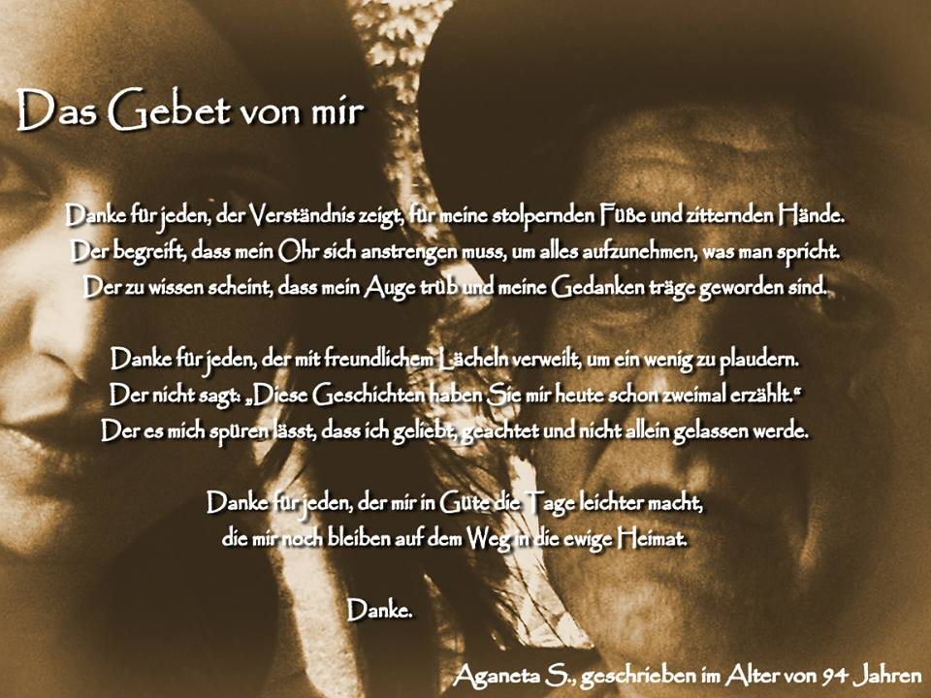

Slide 66
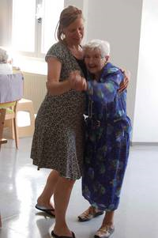
Lore Wehner in Anlehnung an Konfuzius
Sage es mir und ich werde es vergessen, zeige es mir und ich werde mich erinnern, lass es mich Bewegung tun, und ich werde es verstehen!

Slide 67

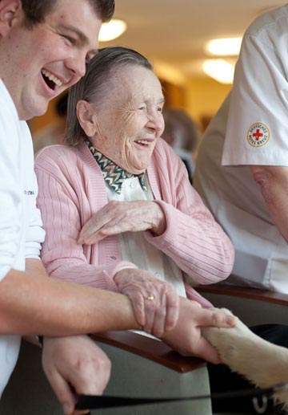
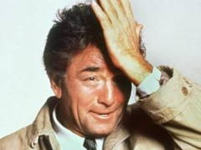

Slide 68


Slide 69
Akute Verwirrtheit
Ist keine Erkrankung, sondern Symptom!
Ist die häufigste psychische Störung im Alter.
Delir -Prävalenz: über 85 Jahre – 14%
Bei Aufnahme in ein Krankenhaus Prävalenz bei den über 65 jährigen 25% in einem Pflegeheim bis zu 40%
Postoperativ erhöht sich das Risiko auf bis zu 53% auf Intensivstationen bis zu 87 % und präterminal nahezu 90 % aller Patienten.

Slide 70
Akute Verwirrtheit
Oft eine körperliche Ursache, die sich in einer psychischen Symptomatik (Isolation, Inaktivität, zunehmende Immobilität mit den Folgen) zeigt.
CAVE NOTFALL! Gefährlichkeit der Situation einschätzen. Akute medizinische Ursachen ausschließen. Dringende Abklärung, ob eine Spitalseinweisung notwendig ist.
Die akute Verwirrtheit kann Demenzunabhängig auftreten , ein Demenz-Vorbote oder eine Demenz-Begleiterscheinung sein

Slide 71
Akute Verwirrtheit
Körperliche Ursachen: Verschlechterte Hirndurchblutung (Arteriosklerose, Herz- Kreislauferkrankungen…), Tia, Schlaganfall (Apoplexie)
Akute Stoffwechselentgleisung (Diabetes, Nierenerkrankungen…)
Schlechter Ernährungszustand, v. a. Flüssigkeitsmangel!!!
Medikamentennebenwirkung

Slide 72
Akute Verwirrtheit
Kann man körperliche Ursachen ausschließen, muss man nach psychischen oder sozialen Ursachen suchen.
Mögliche psychische oder soziale Ursachen: Konflikte, nicht bewältigte Verluste, Ängste, Umgebungswechsel…
Häufigste Ursachen der akuten Verwirrtheit:
akute Infektionen/Fieber
Exikose
zentralnervöse Erkrankungen
interne Erkrankungen (kardiovaskulär)
toxisch (Medikamente, Alkohol, Drogen)

Slide 73
Risikofaktoren:
Besonders gefährdet:
Über 80 jährige
Wenig soziale Kontakte
Verluste
Schmerz-Beruhigungs - oder Schlafmitteleinahme
Plötzliche Änderung der Lebenssituation
Ängstlichkeit
Tagsüber schläft, nachts wenig
Einschränkung der Mobilität, Seh oder Hörfähigkeit
Inkontinenz
Harnkatheter
Körperliches oder seelisches Trauma

Slide 74
Akute Verwirrtheit vs. Demenz
Akute Verwirrtheit (Delir)
Klinische Symptome:
Bewusstseinstrübung ( eingeschränkte Wahrnehmung und Aufmerksamkeit)
Halluzinationen, meist optisch, Angst, Misstrauen, Aggression
meist paranoide Wahnideen (oft Verfolgungs- und Vergiftungsideen mit Ablehnung von Hilfe, Nahrungsverweigerung)
motorische Unruhe

Slide 75
Formen des Delirs
Hyperaktives Delir:
Kennzeichen : Psychomotorische Unruhe
Lautes Halluzinieren
Angst
Schwitzen, Zittern, Herzrasen, Bluthochdruck
Hypoaktives Delir:
Scheinbare Bewegungsarmut
Nimmt keinen Kontakt zu Besuchern auf
Halluzinationen und Desorientiertheit werden erst durch genaueres Befragen deutlich

Slide 76
Akute Verwirrtheit
Vorbeugung einer akuten Verwirrtheit:
Ausreichend Nährstoffe und Flüssigkeit. Bauliche Gegebenheiten und der Umgang der Pflegepersonen (selbständigkeitsfördernd vs. Unselbstständigkeitsfördernd) spielen ein Rolle.
Mobilisation, Vermeidung von Schlaf- und Flüssigkeitsmangel und Mangelernährung. Beseitigung von Kommunikationshindernissen (Brille, Hörgerät,...). Menschliche Zuwendung und Familienbesuche, Bezugspersonen. An erster Stelle steht die Suche nach der Ursache.

Slide 77
Akute Verwirrtheit vs. Demenz
Delir ► akuter Beginn ► in der Regel reversibel ► sofortige Desorientiertheit ► Ätiologie feststellbar,
► Bewusstseins- veränderungen
► Konzentrationsstörungen
► gestörter Schlaf – Wachrhythmus
► psychomotorische Störungen
Demenz
schleichender Beginn chronisch progressiver Verlauf irreversibel Desorientiertheit im Krankheitsverlauf, somatisch gesund Bewusstseinsstörungen erst terminal Konzentrationsstörungen im Verlauf gestörter Schlaf –Wachrhythmus psychomotorische Störungen im Krankheitsverlauf

Slide 78
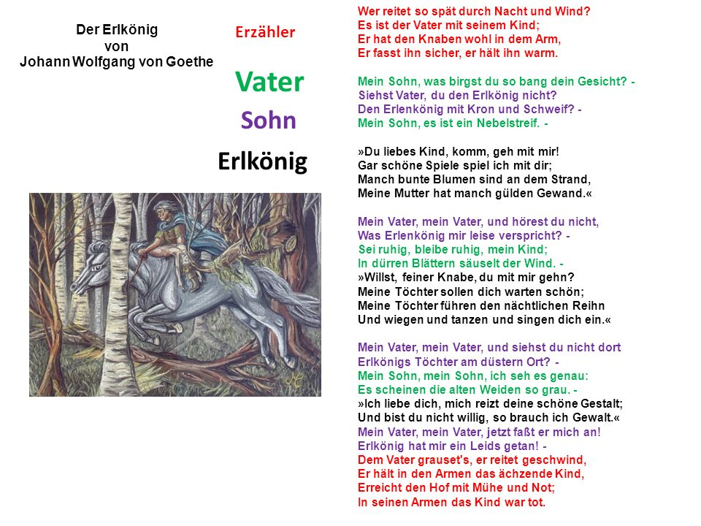

Slide 79
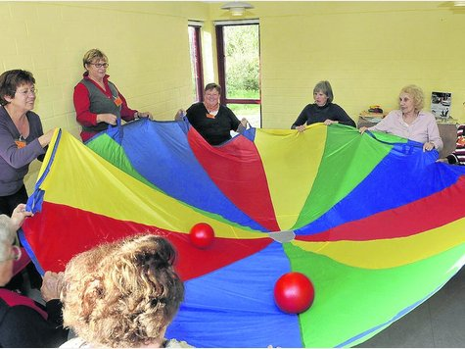

Slide 80
Wahn im Alter
Wahnidee: Gedanken oder Urteile , die inhaltlich eindeutig falsch sind, Betroffener ist von deren Richtigkeit absolut überzeugt → Wahngewissheit.
Entstehungsbedingungen:
Beziehung zwischen Wahninhalten, Lebensgeschichte und Alter!
Wahnhafte Störung bildet sich in der Regel etwa ab dem mittleren oder späten Erwachsenenalter aus, kann aber auch im Alter erstmals auftreten. Wahnideen im Alter sind ganz besonders geprägt von Vorstellungen, die sich in irgendeiner Weise auf eine Beeinträchtigung der Person beziehen: Verfolgung, Vergiftung, Bestehlung, Verarmung, Vernichtung usw.

Slide 81
Wahn im Alter
Die Entstehung ist oft aufgrund der Lebensgeschichte des betroffenen Menschen nachvollziehbar. Häufig finden sich Schicksale von Verfolgung (NS – Zeit) oder die wiederholte Erfahrung, abgeschoben worden zu sein, unerwünscht (Heimkinder) oder bedroht (Angehörige/r einer verfolgten Minderheit, z.B. Homosexualität) gewesen zu sein.

Slide 82
Wahn im Alter
Eher introvertierte, isoliert und zurückgezogen lebende Menschen, oft Eigenwilligkeit, Verschrobenheit oder Eigenbrödelei.
Fühlt sich nun im Alter isoliert, bedroht, eingeengt, weiß sich dagegen nicht zu wehren - Bedürfnis nach Erklärung des Bedrohtseins.
Innere Verarbeitung (→ Adaption) versagt , vermeintliche Ursache in der Außenwelt – psychoreaktiver Alterswahn.
Korrektes pflegerisches Verhalten gegenüber wahnkranken Menschen
Wahnideen sind therapeutisch schwer zugänglich, sofern sie nicht Symptom einer anderen Krankheit, z.B. Altersdepression sind.

Slide 83
Wahn im Alter
Am Beginn steht die Beziehungsklärung:
Welche Gefühle löst der/die Wahnkranke in mir aus? Macht er/sie mich ängstlich, ratlos, ärgerlich? Reagiere ich mit einer Du-Aussage „Sie sind doch krank!“.
Wahnkranke bleiben bewusstseinsklar, ihre Kommunikationsfähigkeit ungestört!
Herstellen eines vertrauensvollen Kontaktes ➔ Basis der weiteren Pflege und Betreuung. „Kann ich also echt, aufrichtig und stimmig bleiben, obwohl ich sein/ihre Worte für Unsinn halte?“
Einfühlendes Verstehen
Ernst nehmen, ihm sagen, dass sie ihn in seiner/ihrer Situation verstehen.

Slide 84
Wahn im Alter
Beispiel:
„Ich kann mir nicht vorstellen, dass Sie von Strahlen durchbohrt werden, aber für Sie muss das eine schreckliche Qual sein!“
Wahnideen können nicht korrigiert oder ausgeredet werden, man darf aber nicht „den Wahn mitmachen“. Erweckt Misstrauen und verfestigt die Wahnüberzeugung. Beruhigungsargumente wie „Diese Ideen vergehen wieder“, verleugnen seine kranken Anteile.

Slide 85
Wahn im Alter/Entstehung
Anfälligkeit
(Veranlagung, Persönlichkeit,
Umweltbedingungen, körperliche
Verfassung)+
Stressoren
(akute Krisen oder Auslöser)
Misstrauen und/oder paranoide Störung

Slide 86
Beispiele häufiger Äußerungen bei wahnkranken älteren Menschen
"Sie verschwören sich gegen mich!"
"Sie beobachten mich!"
"Meine Kinder wollen mich ins Heim abschieben und haben es
auf meine Wohnung abgesehen!"
"Der Nachbar von nebenan belästigt mich durch Strahlen,
Lärm oder verschiedene Geräte!"
"Der Geheimdienst/die Sekte verfolgt mich!"
"Sie vergiften mein Essen!"
"Meine Haushaltshilfe bestiehlt mich!"
"Ich muss ständig auf meinen Partner aufpassen, damit er
mich nicht betrügt!"
"Der Pfarrer hat mich sexuell belästigt!"
"Ich kann die Welt retten!"
"Ich muss verarmen und verhungern!„

Slide 87
Krankheiten die häufig mit Wahninhalten einhergehen
Wahn als selbständiges Krankheitsbild: Keine bizarren Wahninhalte, könnten Wirklichkeit sein.
z.B. Kontaktmangelparanoia (Isolation)
Wahn bei Schizophrenie
Wahn bei Demenz
Wahn bei Substanzmissbrauch
Wahn bei Störung der Sinnesorgane

Slide 88
Krankheiten die häufig mit Wahninhalten einhergehen
Wahn bei Depression
Wahn bei Persönlichkeitsstörungen
Organisch bedingtes Wahnsyndrom (Wahn in Folge von körperlichen Erkrankungen):
Erkrankungen des Gehirns (Hirntrauma, Schlaganfall…),DEHYDRATION, Stoffwechselstörungen (Diabetes…)Störung des Hormonhaushaltes (Schildrüsenfunktionsstörung), Krebserkrankungen, Blutarmut, Vitaminmangel, Vergiftungen (Kohlendioxid, Schwermetalle)

Slide 89
Grundregeln zum Umgang mit wahnhaft veränderten
Älteren:
Geschilderte Probleme ernst nehmen und auf ihren Wahrheitsgehalt untersuchen
Nicht versuchen, dem Kranken den Wahn auszureden
Mitgefühl für Ängste und Bedrohungsgefühle des Kranken
Das Wahnthema nicht ansprechen, wenn der Kranke selbst es nicht tut
Selbstvertrauen ausstrahlen ,vermitteln dass man selbst durch die geschilderten Probleme nicht beunruhigt ist
Verhältnis zwischen Nähe und Distanz (Häufigkeit der Kontakte und Besuche)

Slide 90
Grundregeln zum Umgang mit wahnhaft veränderten
Älteren:
Hilfe bei Alltagsproblemen, bei der Suche nach einer sinnvollen Gestaltung des Tagesablaufs und beim Aufbau von Kontakten
Für einen angemessenen Umgang spielt auch die Krankheitsursache eine Rolle
Die Annahme (fach-)ärztlicher Hilfe anstreben, aber nicht erzwingen
Aus dem Feld gehen

Slide 91
